Slide 1

Avito

Slide 2
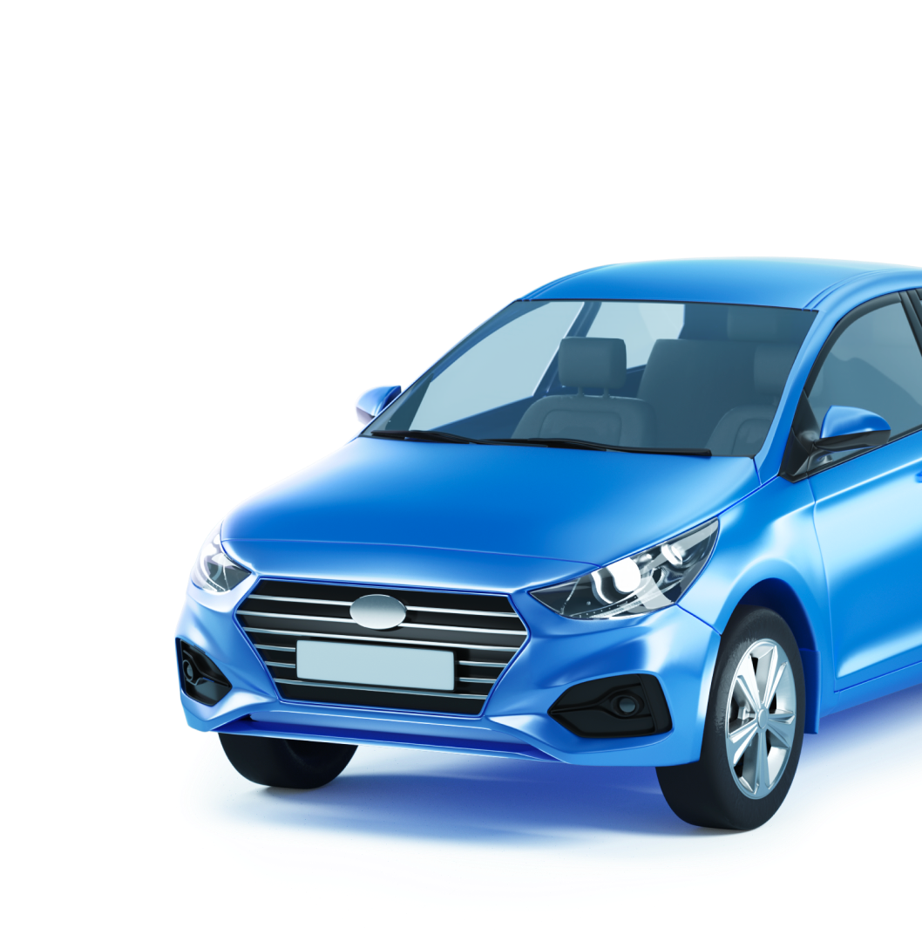

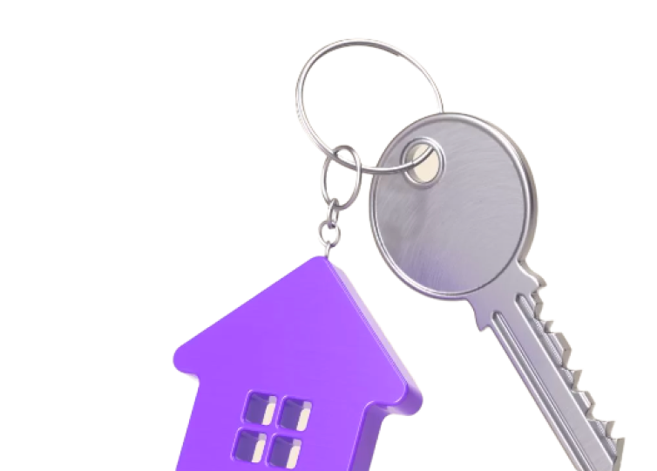

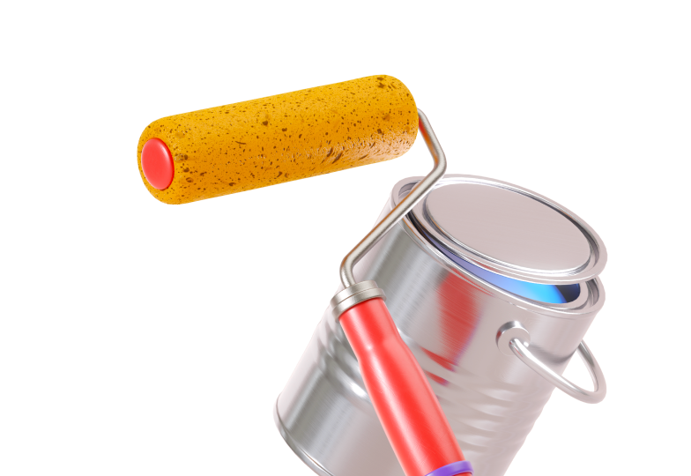
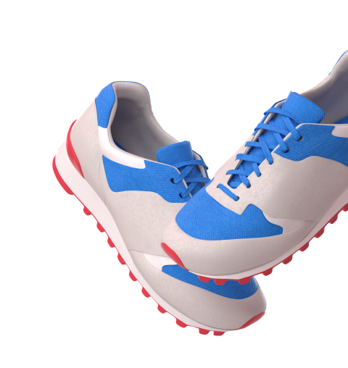
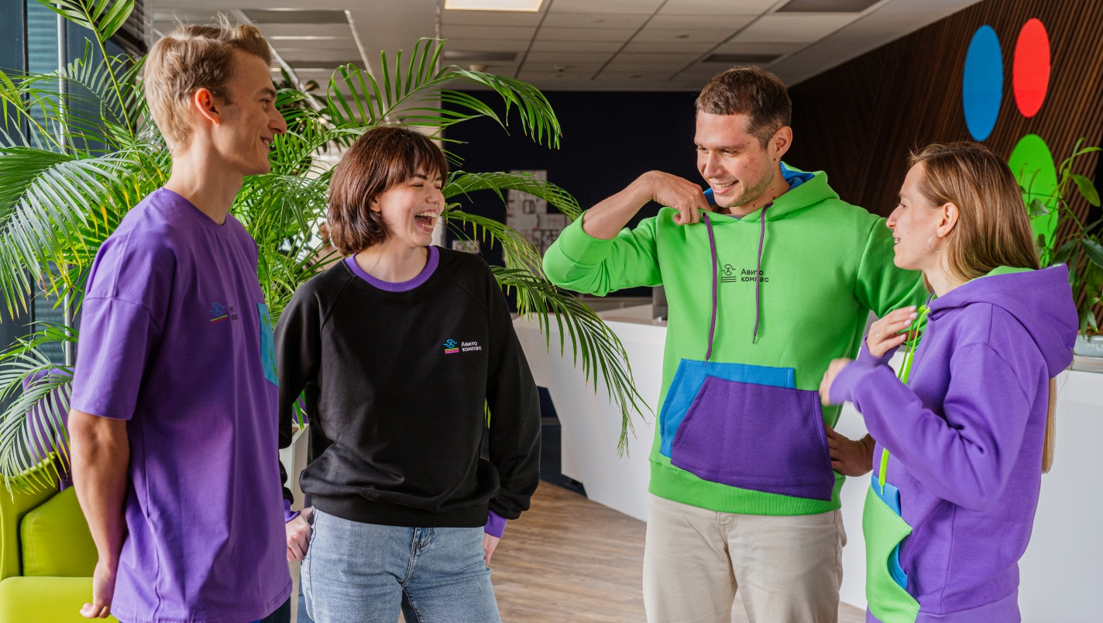





сайт частных объявлений № 1 в России*
Авто
Работа
Недвижимость
Услуги
184 490 121
Создан 15 октября 2007 года
Товары
Количество объявлений сейчас на Avito
Экосчётчик
Комфортная среда для разработчиков
Avito любят open-source
Переговорные комнаты названы именами созвездий: Сириус, Вега, Арльтаир и т.д
Каждый месяц передают деньги фондам

Slide 3
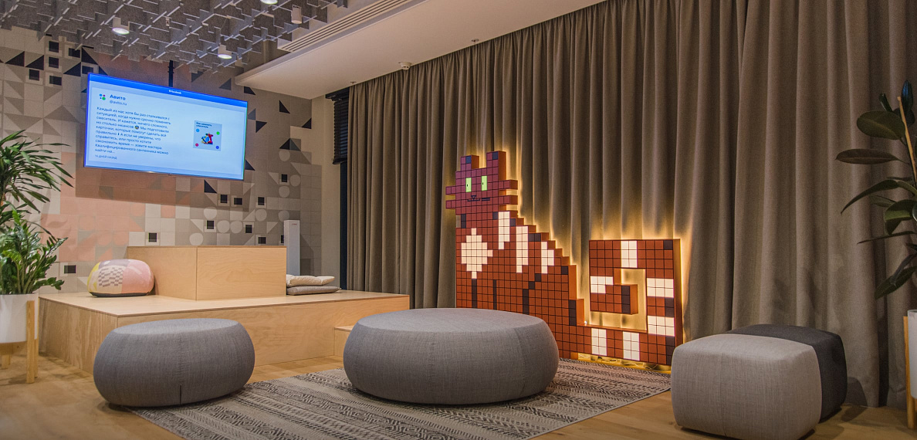
Офис
Уютные офисы в Москве, Петербурге, Казани и Самаре
Приятные бонусы для комфортной работы
Avito
Гибкий подход к формату и месту работы

Slide 4
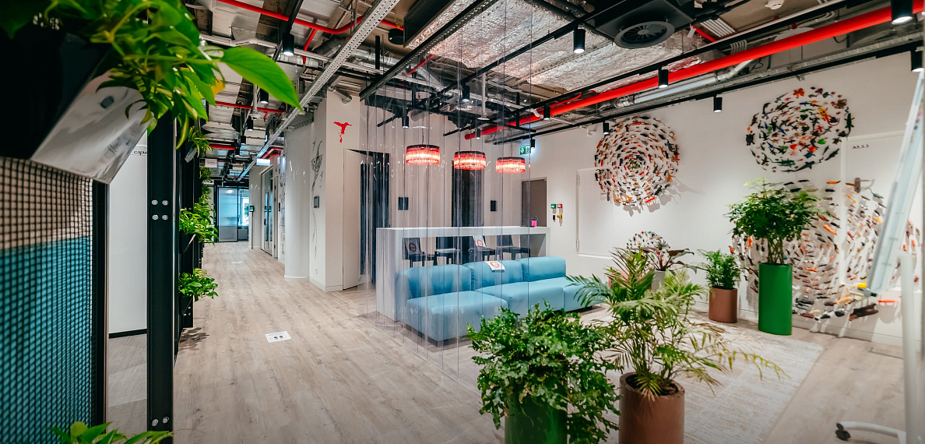
Офис
Уютные офисы в Москве, Петербурге, Казани и Самаре
Приятные бонусы для комфортной работы
Avito
Гибкий подход к формату и месту работы

Slide 5
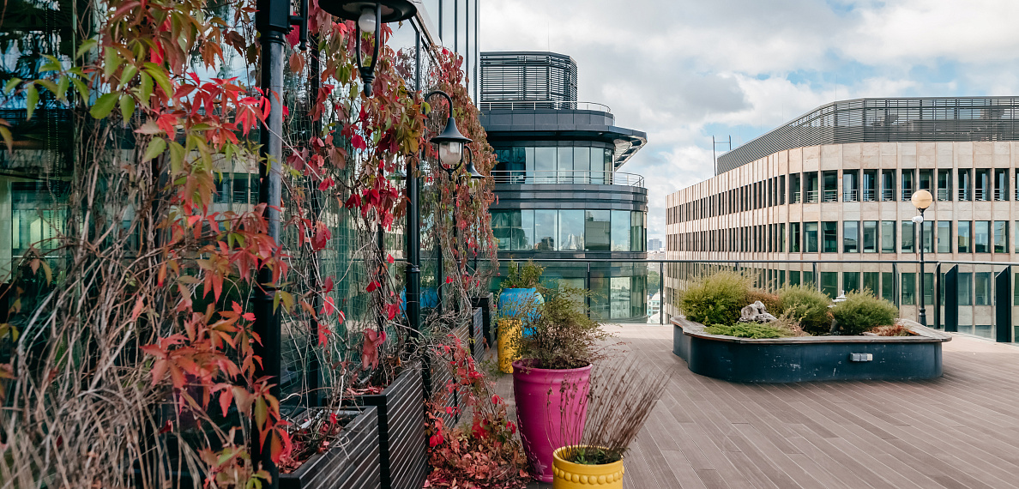
Офис
Уютные офисы в Москве, Петербурге, Казани и Самаре
Приятные бонусы для комфортной работы
Avito
Гибкий подход к формату и месту работы

Slide 6
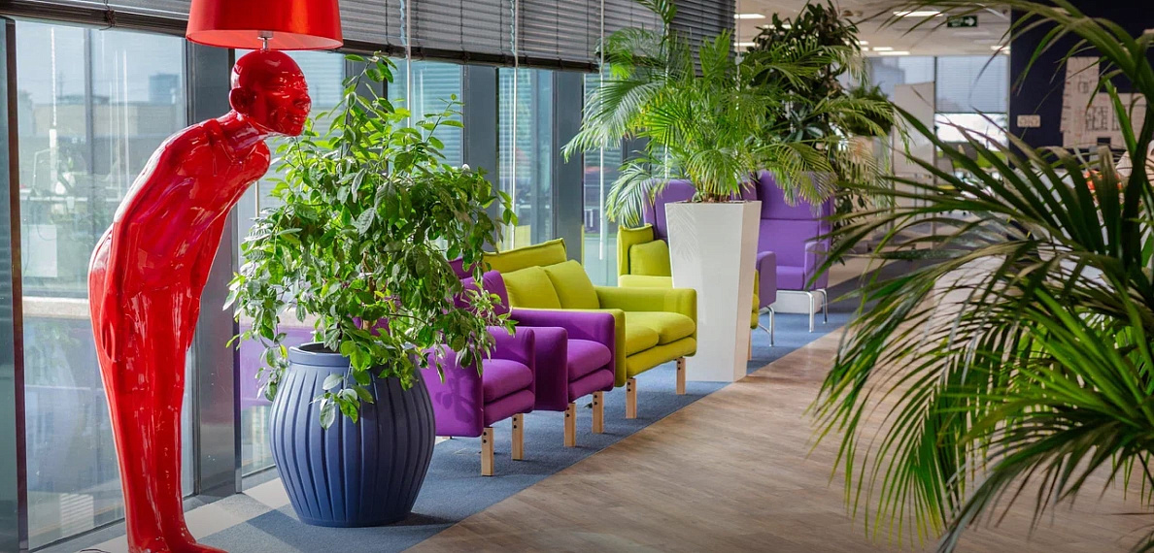
Офис
Уютные офисы в Москве, Петербурге, Казани и Самаре
Приятные бонусы для комфортной работы
Avito
Гибкий подход к формату и месту работы

Slide 7
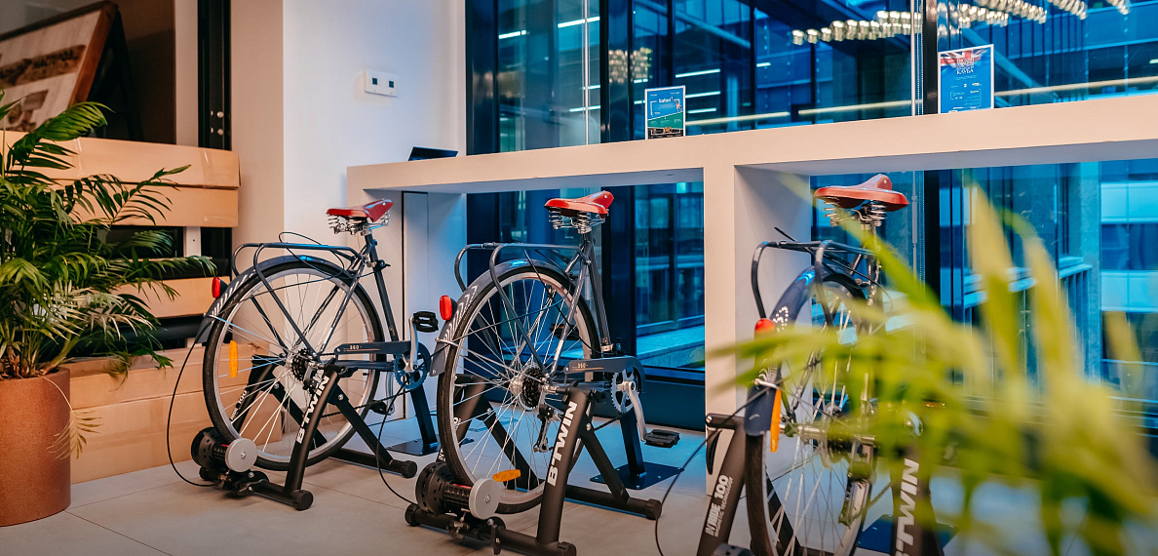
Офис
Уютные офисы в Москве, Петербурге, Казани и Самаре
Приятные бонусы для комфортной работы
Avito
Гибкий подход к формату и месту работы

